Slide 1
Modelo iterativo

Slide 2
¿Qué es?
Consiste en simplificar los procesos dividiéndolos en partes más pequeñas (iteraciones o sprints).
El código de las funcionalidades se desarrolla y prueba en iteraciones o ciclos repetidos en un tiempo limitado. Con cada iteración, se pueden desarrollar y probar nuevas funcionalidades hasta que la aplicación esté lista para su implementación para los usuarios finales.

Slide 3
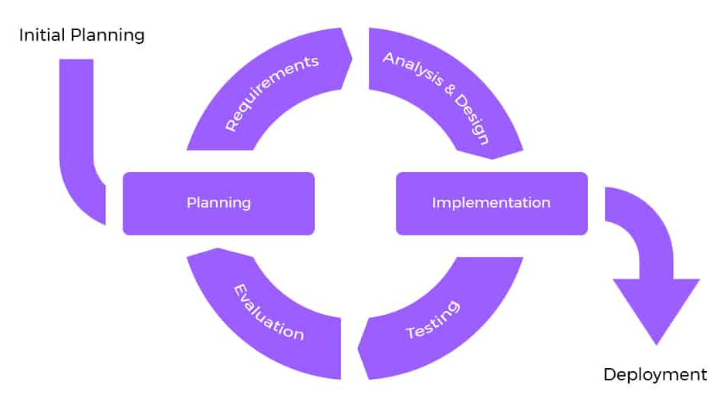
esquema

Slide 4
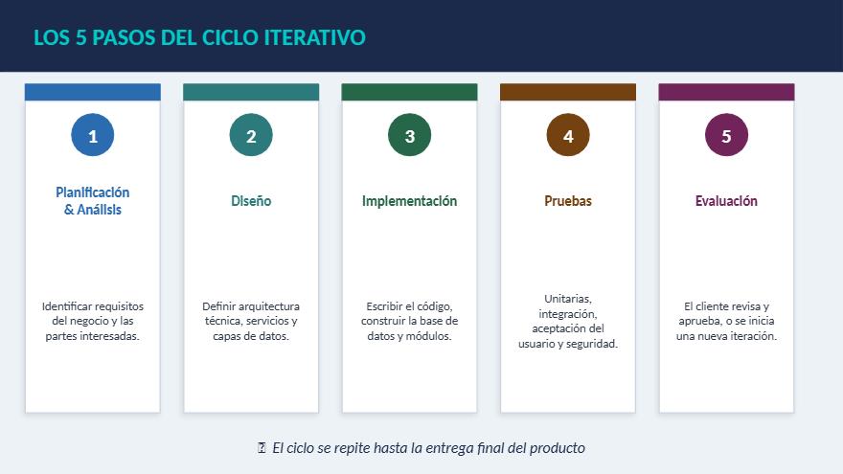
Los 5 pasos del ciclo
El ciclo se repite hasta la entrega final del producto

Slide 5
VENTAJAS
Detección temprana de errores y defectos.
Prototipos funcionales desde el inicio.
Cambios mas fáciles y menos costosos.
Feedback real del cliente (no solo specs).
Reducción significativa en el tiempo de entrega.
Gestión de riesgos prioritaria en cada ciclo.

Slide 6
DESVENTAJAS
Puede requerir mas recursos que otros métodos.
Fases sucesivas rígidas sin superposición.
Requiere gestión de proyectos más intensiva.
Riesgos arquitectónicos si lo requisitos son vagos.
Fecha de finalización difícil de fijar.
Personal especializado en análisis de riesgo es escaso.

Slide 7
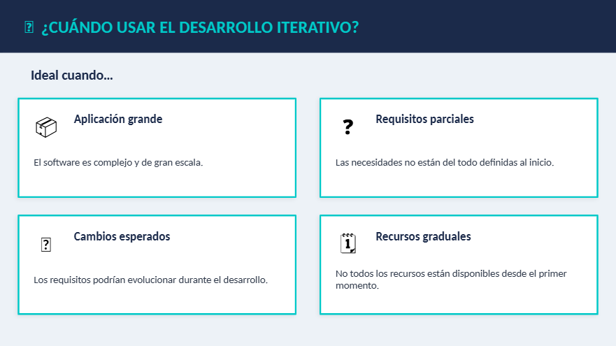
¿Cuándo usar el desarrollo iterativo?

